Slide 1
八册第一课

Slide 2
逛商场

Slide 4
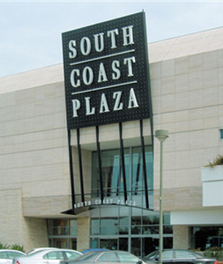
南海岸购物中心
https://www.youtube.com/watch?v=5JJ5OkS1zv4
贵宾服务
https://www.youtube.com/watch?v=dBJSINmU_0M

Slide 5
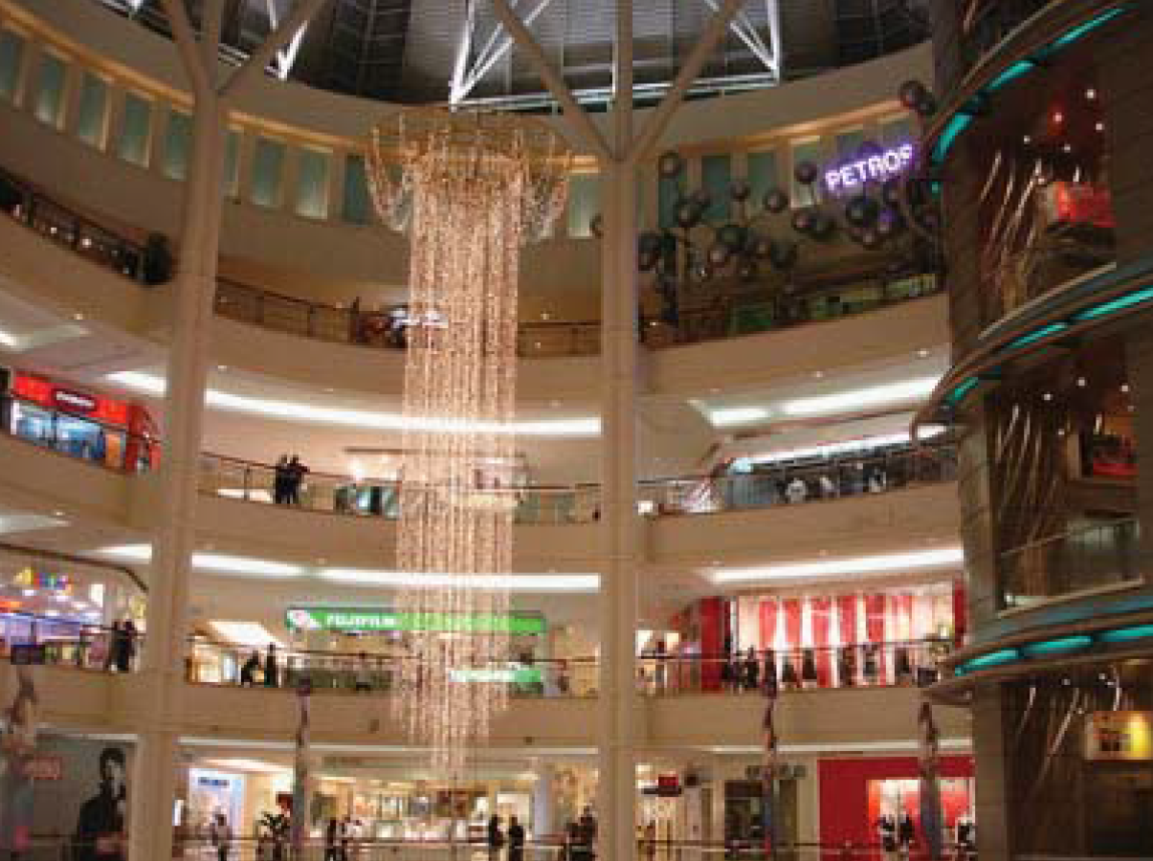

Slide 6
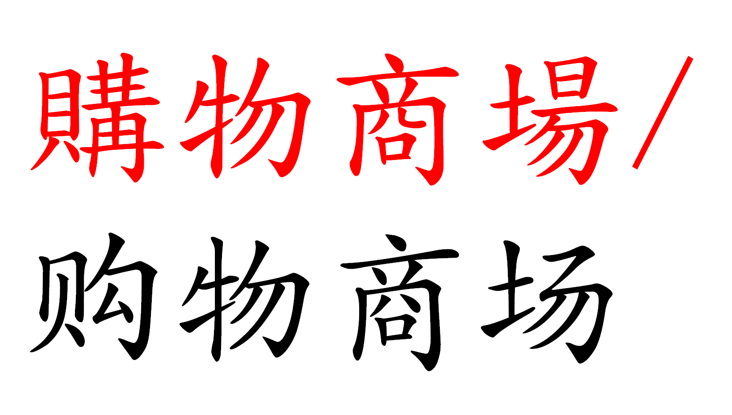
購物商場/
購物商場

Slide 7
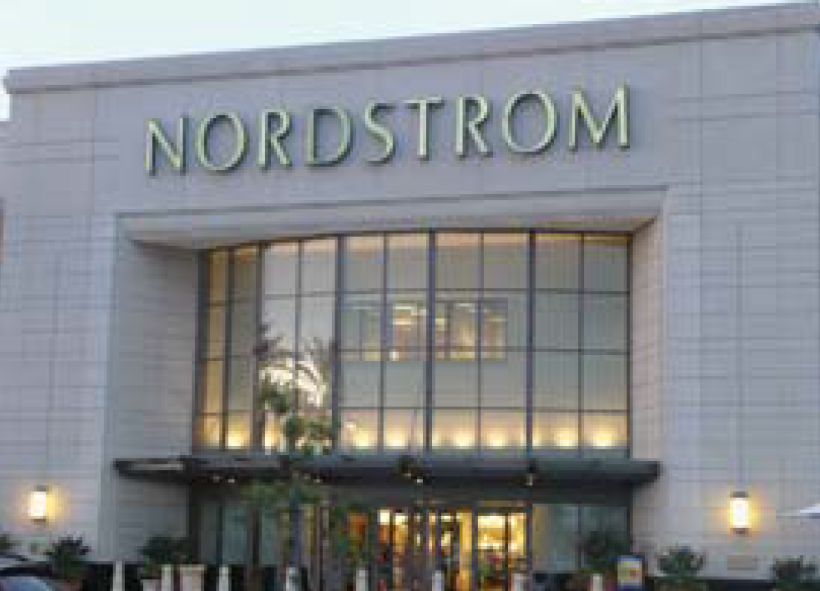

Slide 8
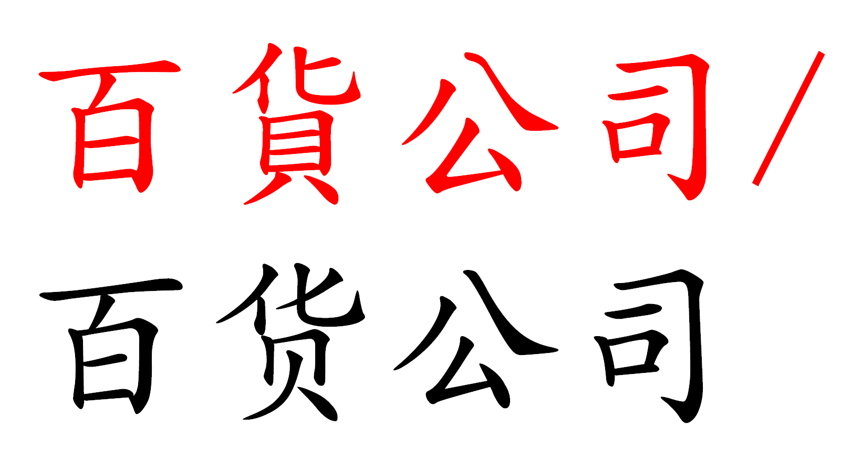
百貨公司/
百貨公司

Slide 9
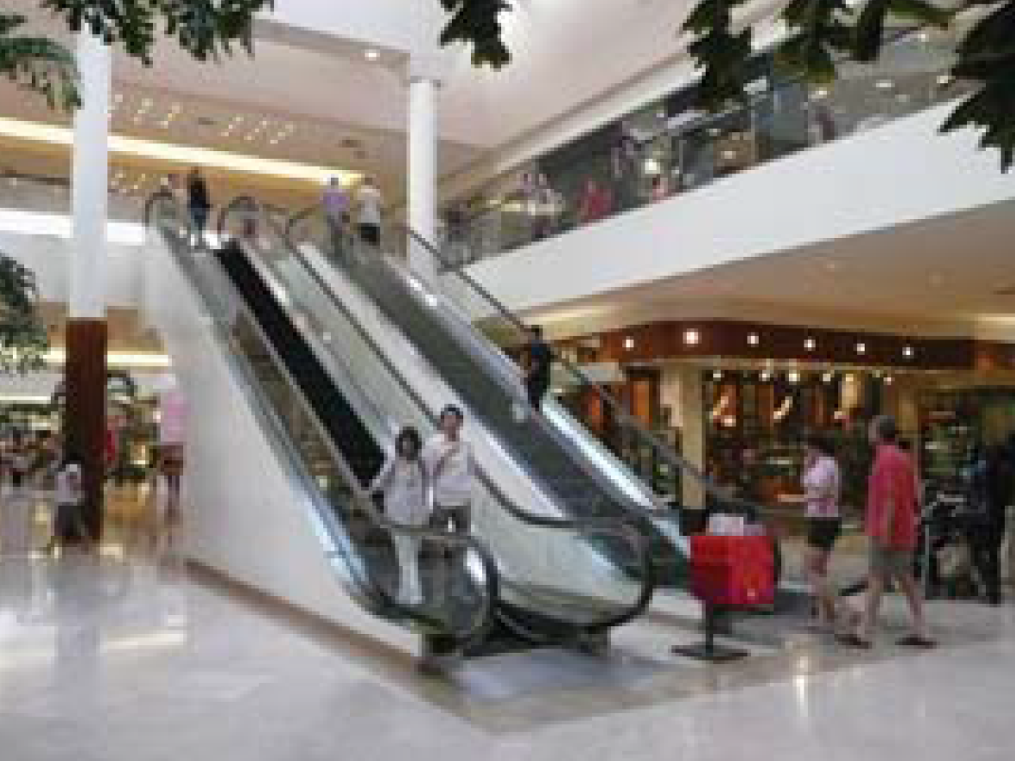

Slide 10
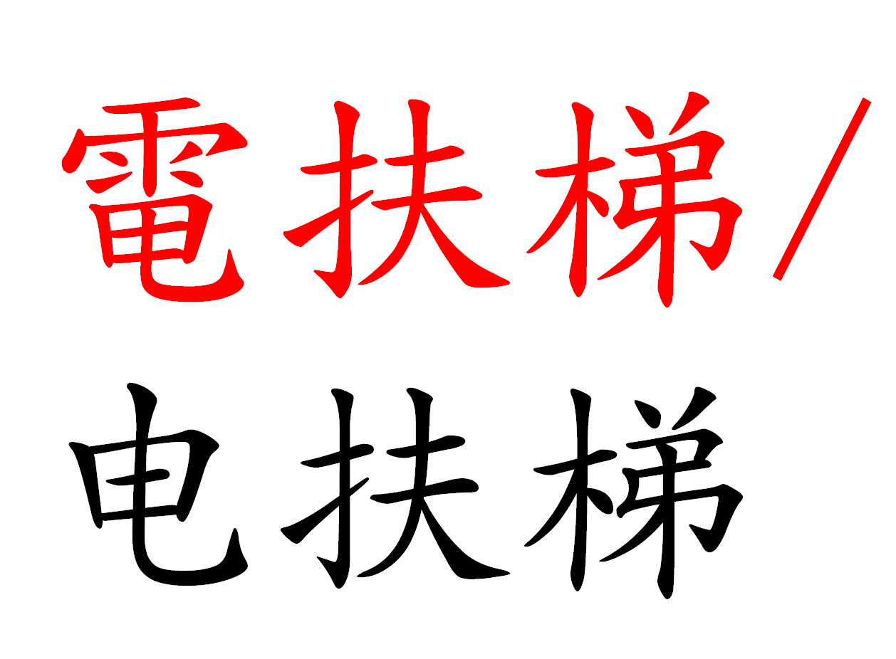
電扶梯/
電扶梯

Slide 11
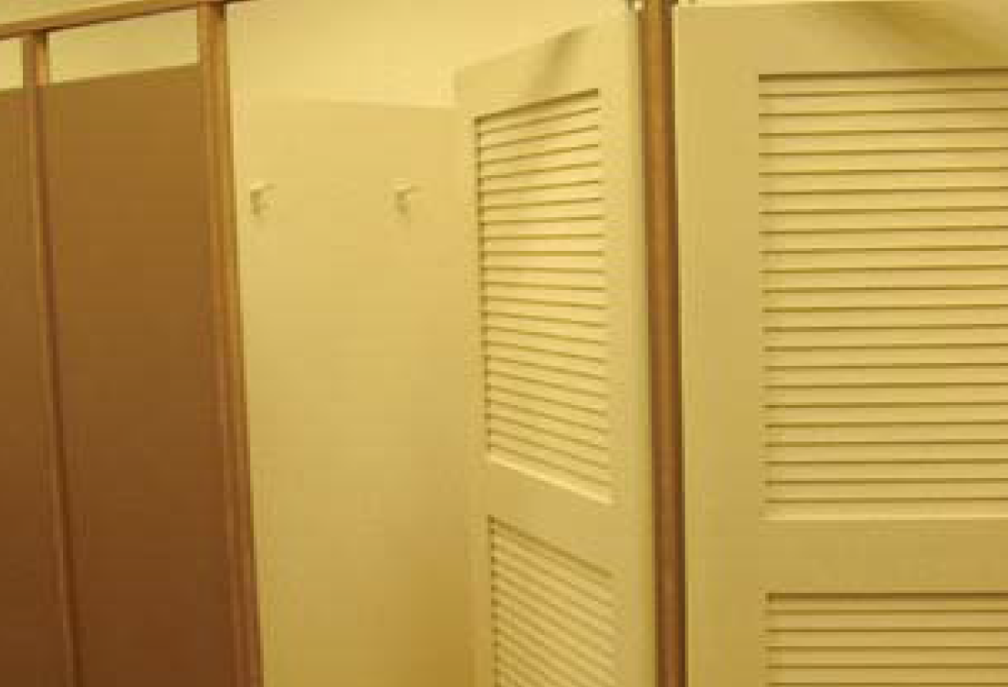

Slide 12
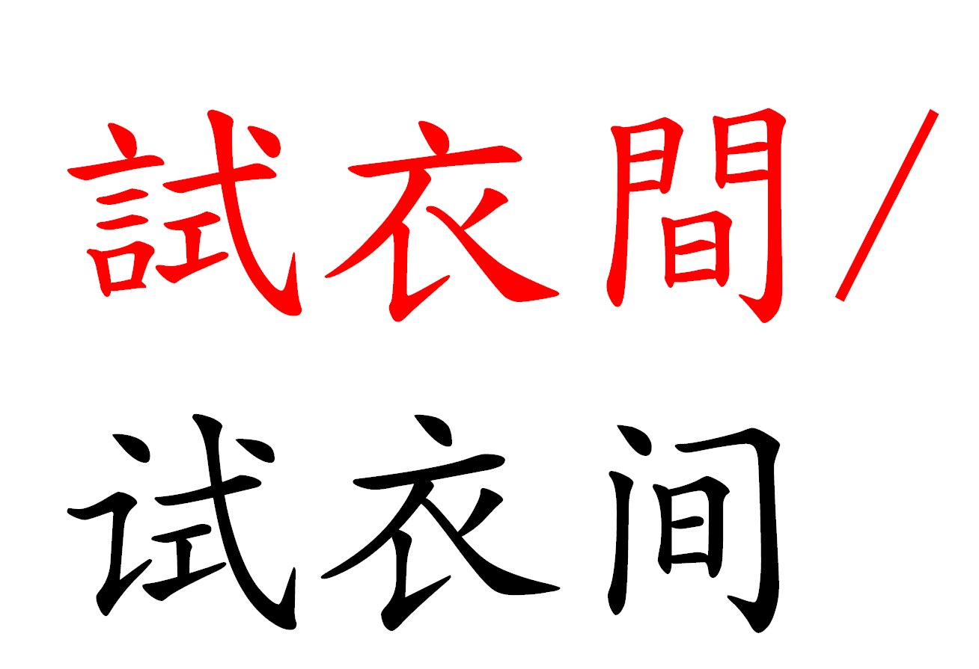
試衣間/
試衣間

Slide 13
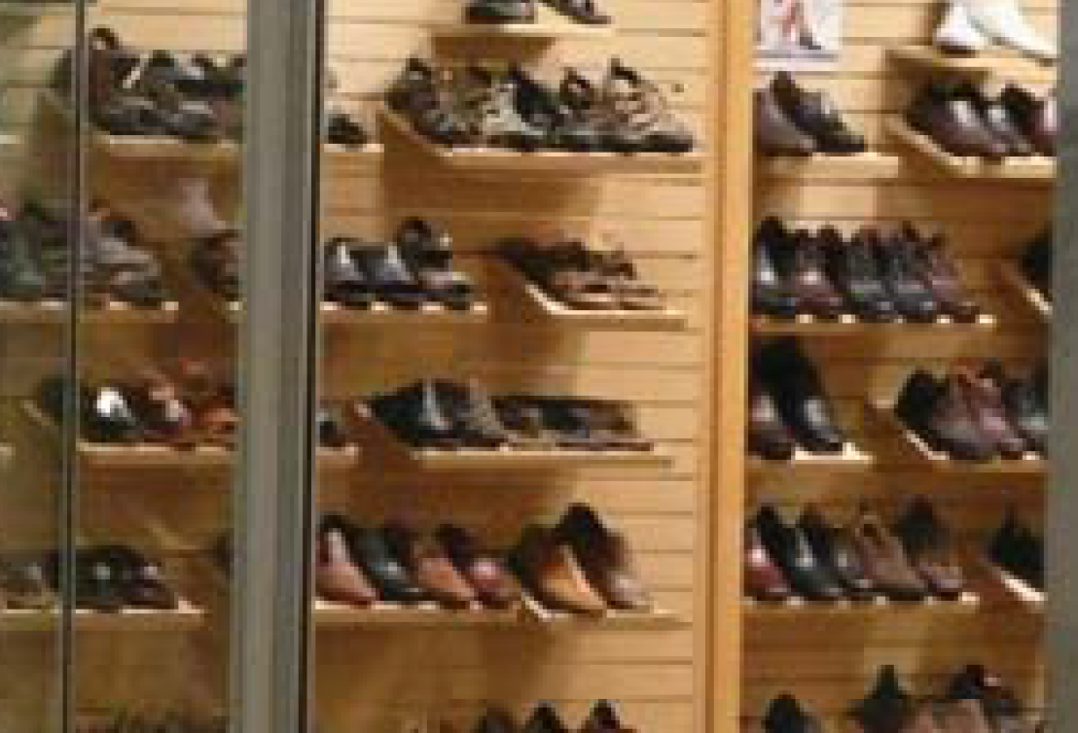

Slide 14
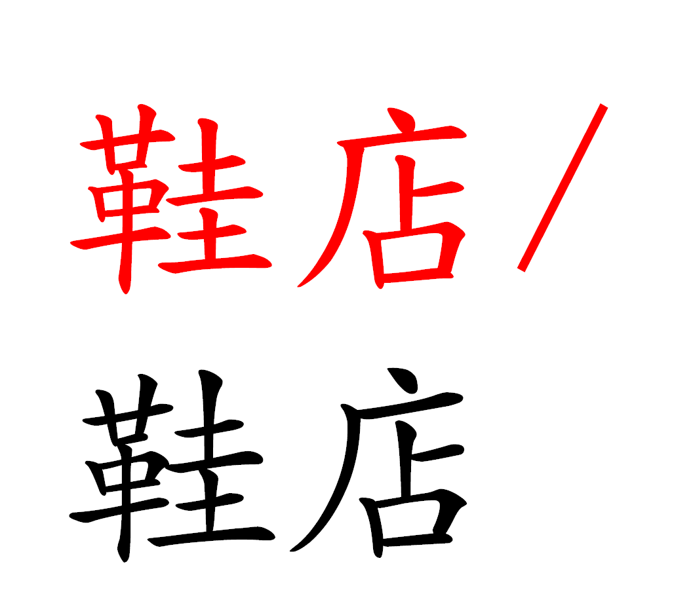
鞋店/
鞋店

Slide 15
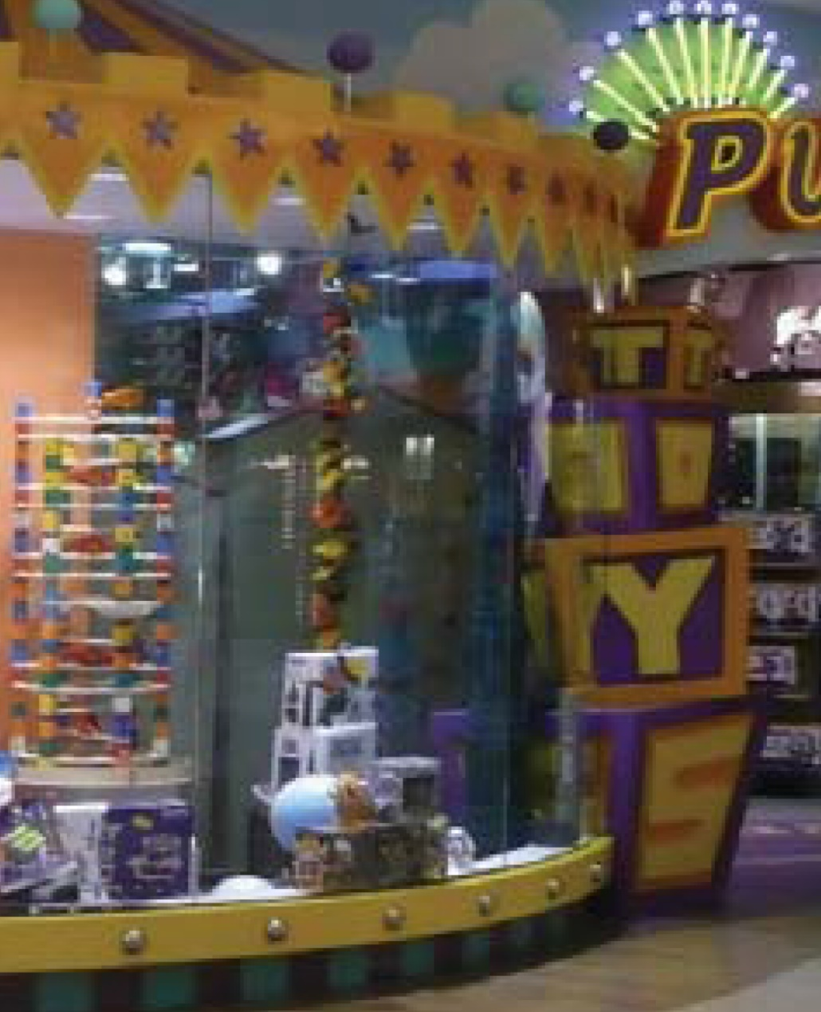

Slide 16
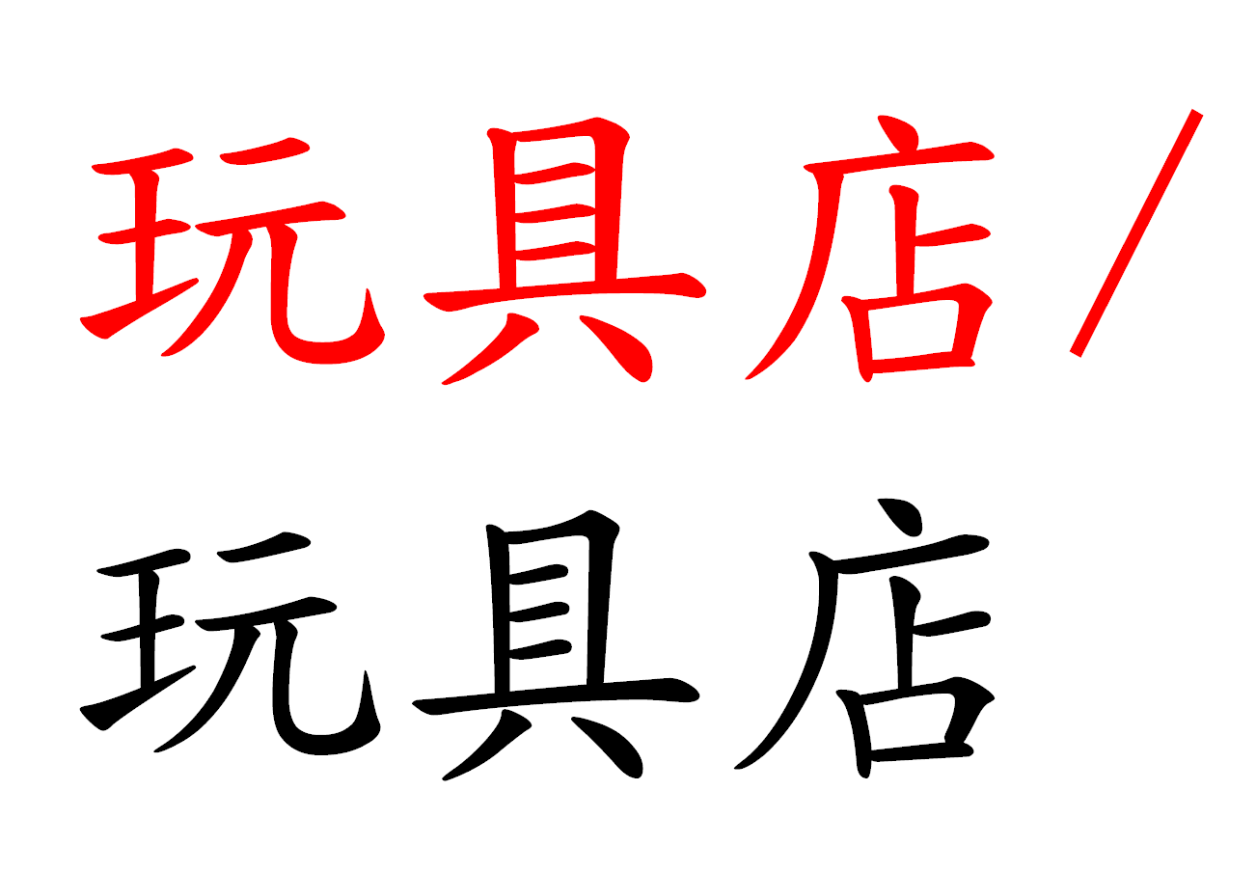
玩具店/
玩具店

Slide 17
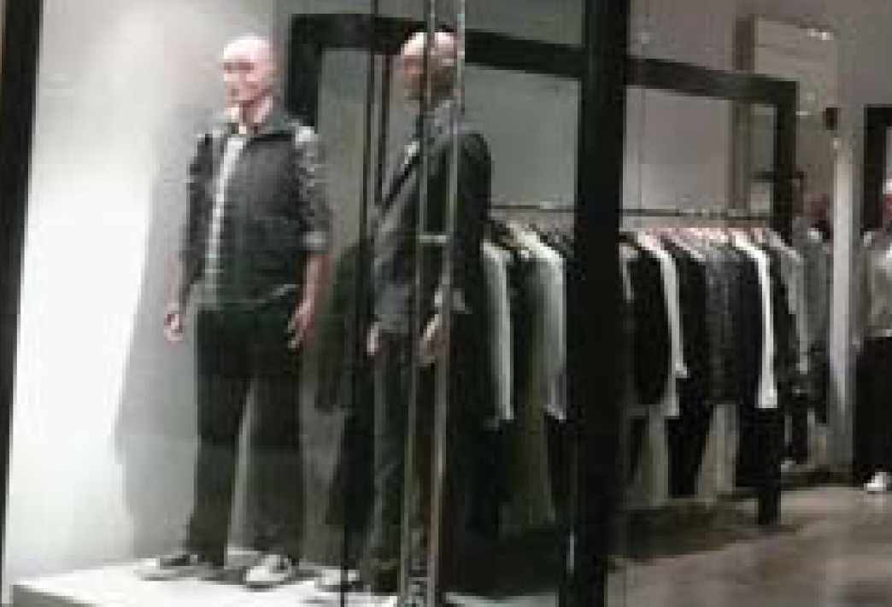

Slide 18
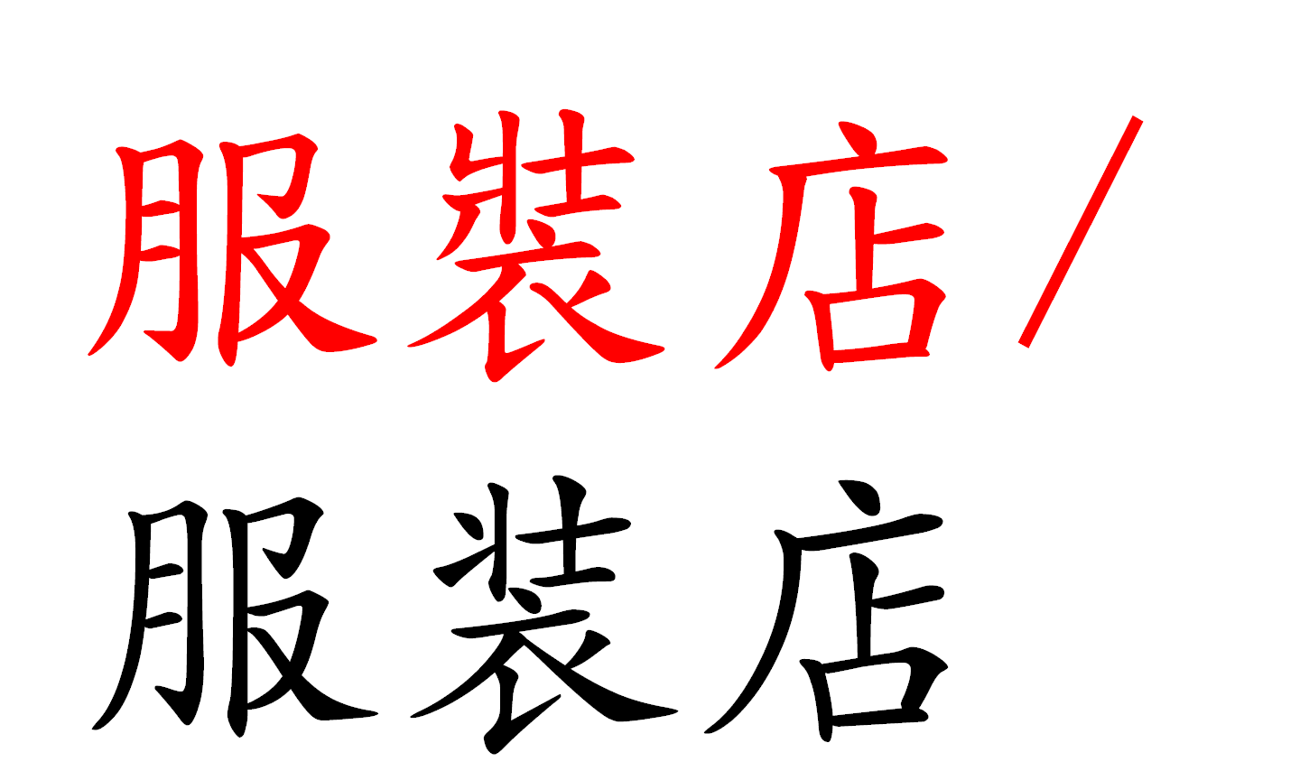
服裝店/
服裝店

Slide 19
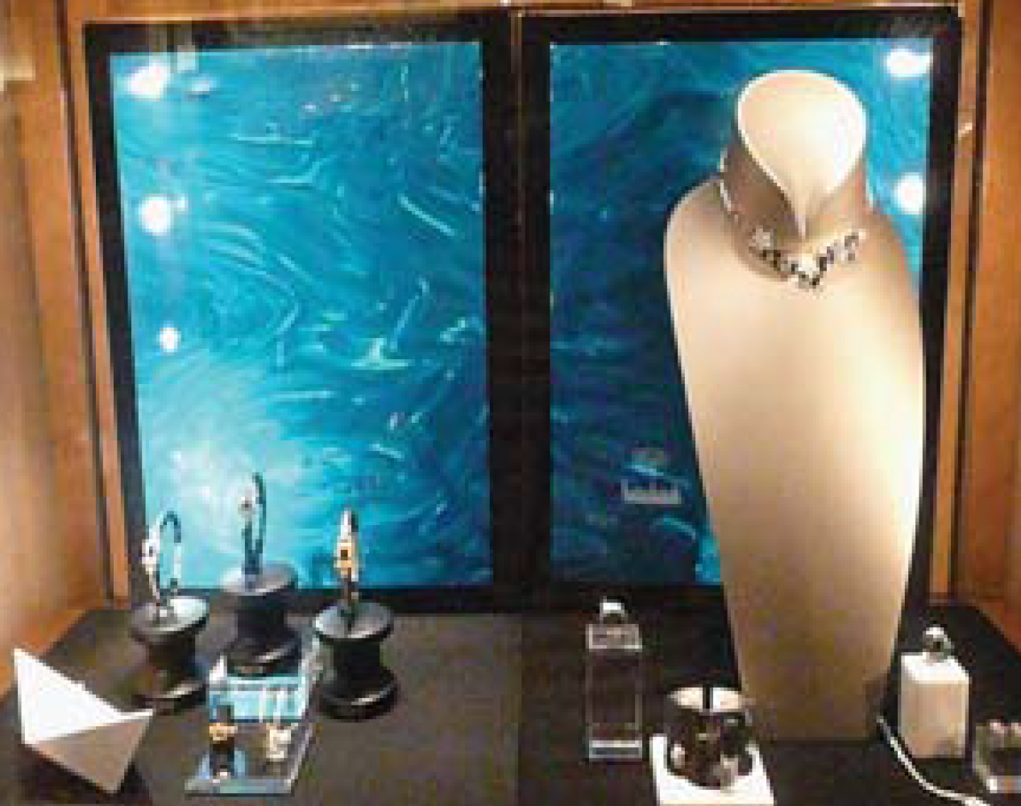

Slide 20
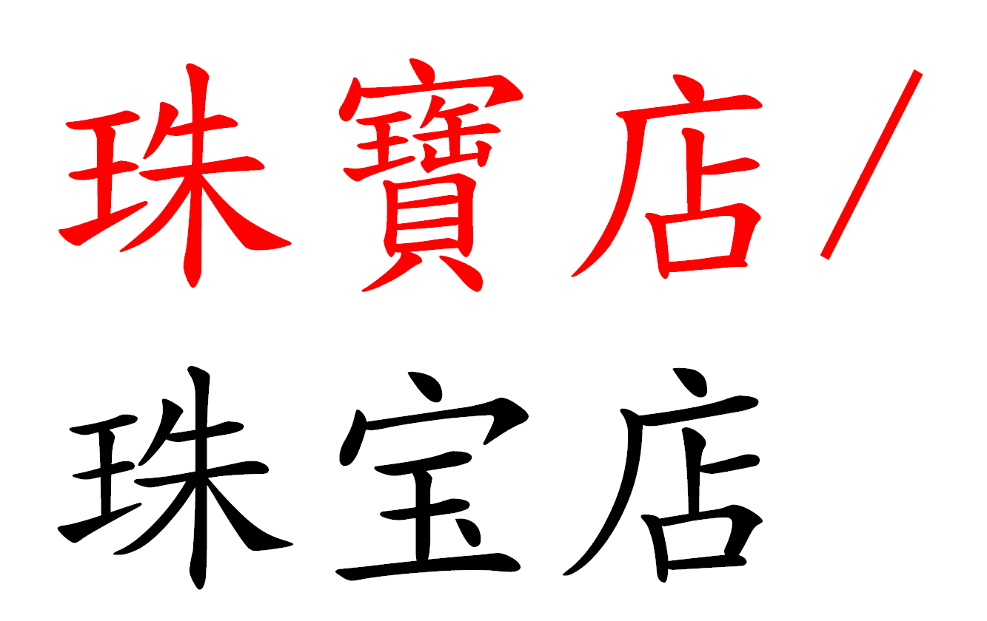
珠寶店/
珠寶店

Slide 21
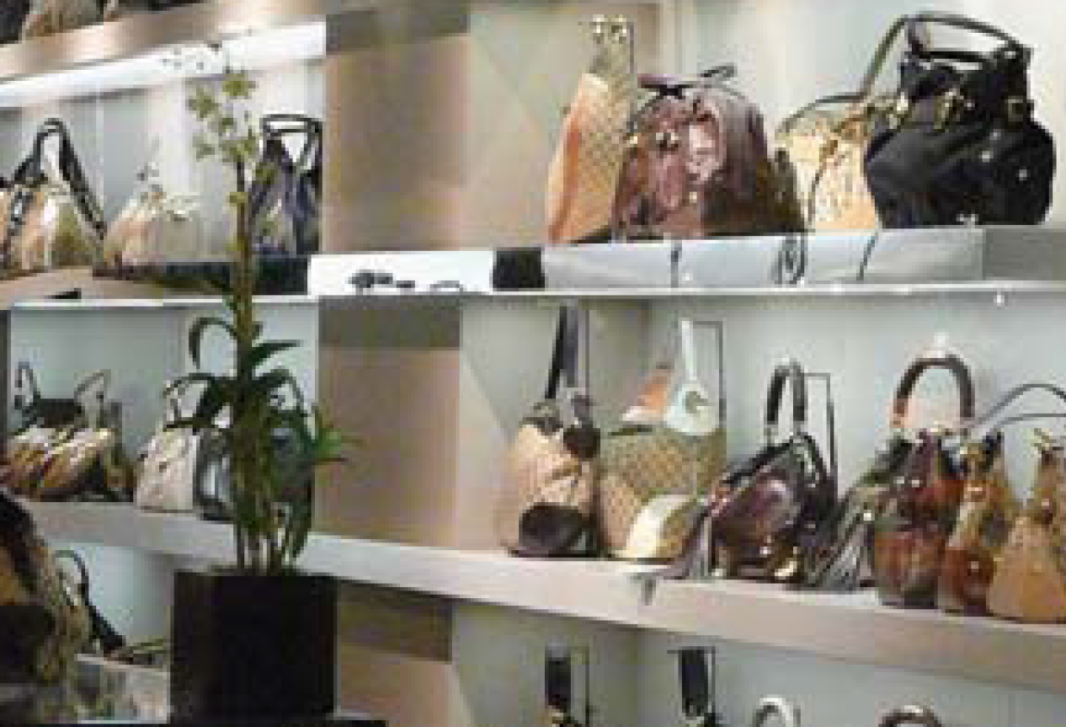

Slide 22
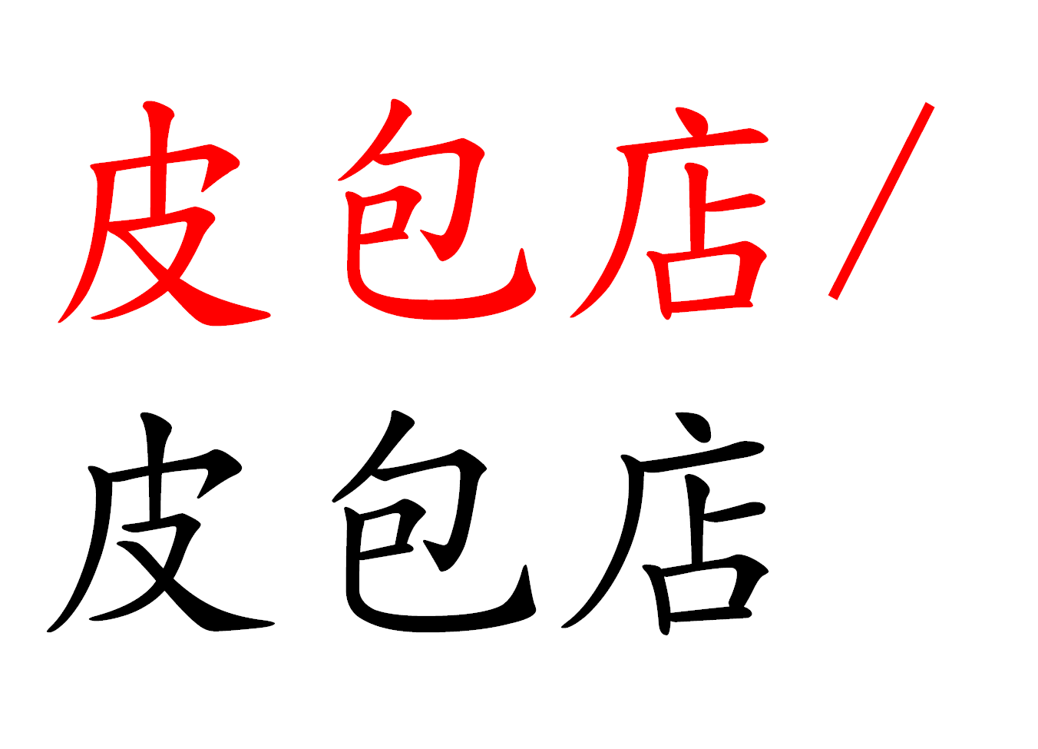
皮包店/
皮包店

Slide 23
购物商场里还有些什么?

Slide 24
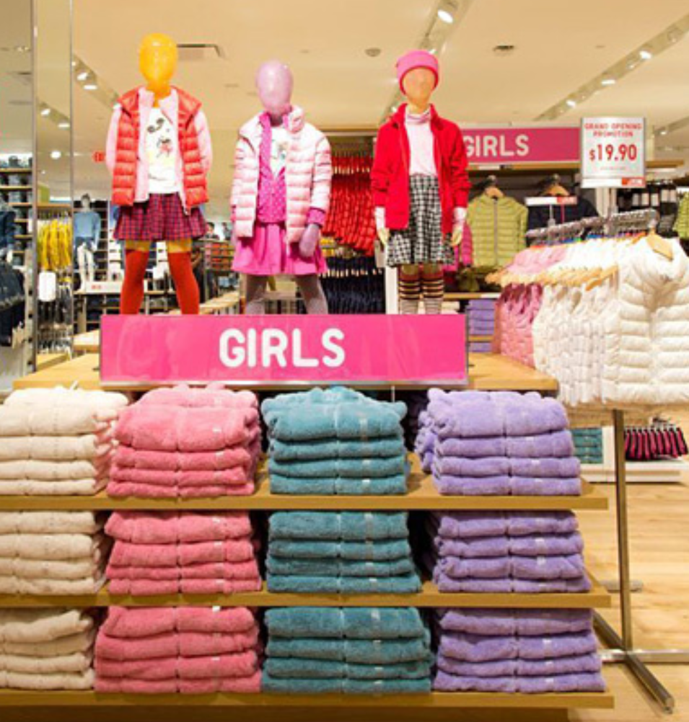

Slide 25
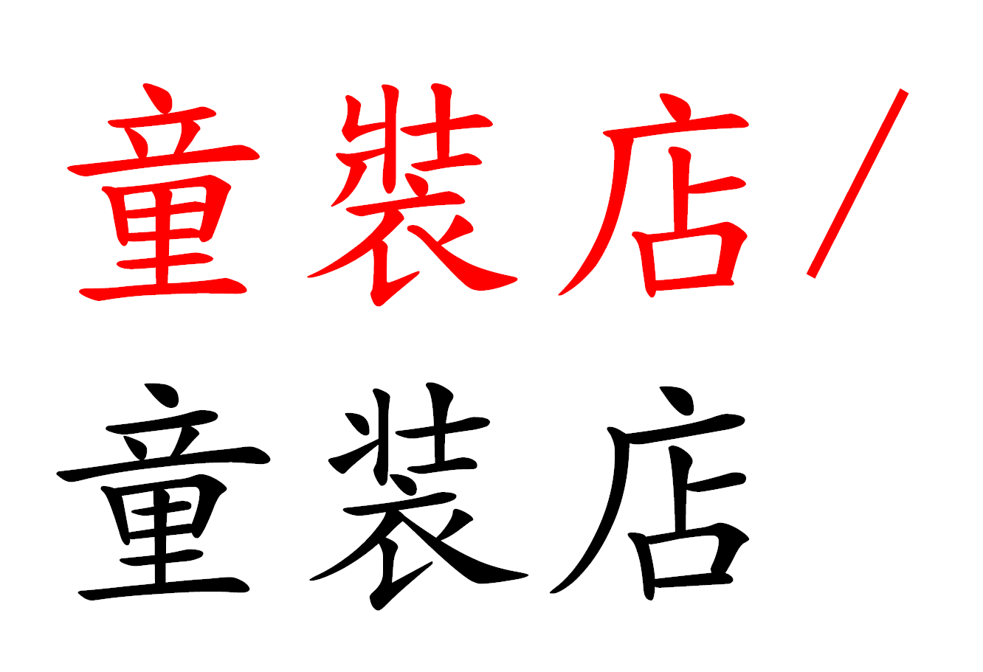
童裝店/
童裝店

Slide 26
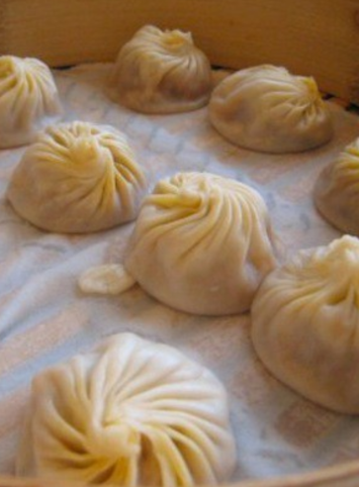

Slide 27
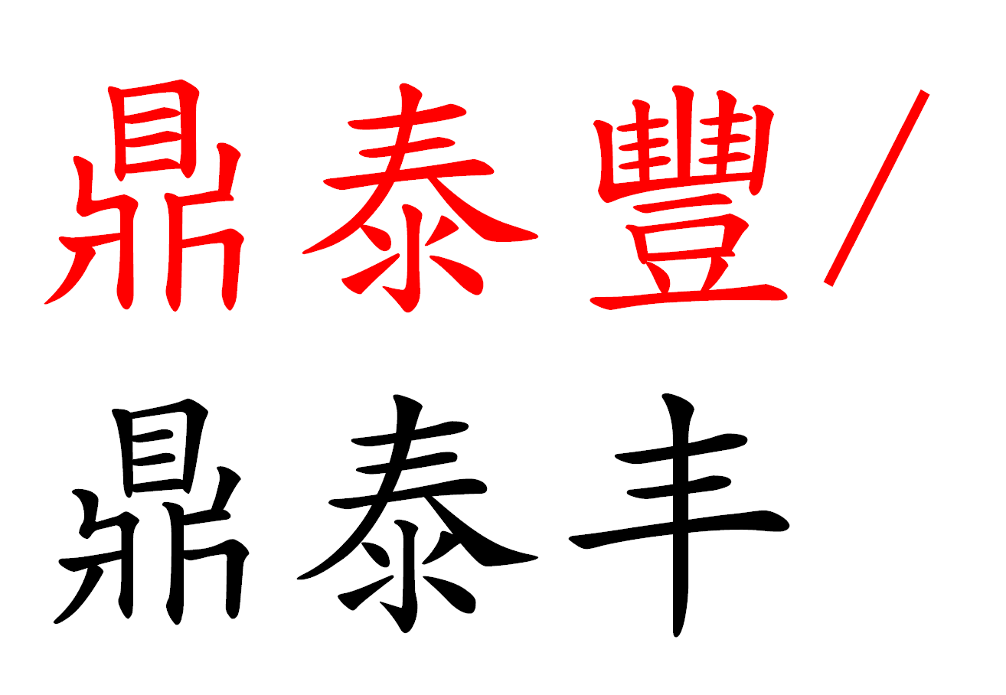
鼎泰豐/
鼎泰豐

Slide 28
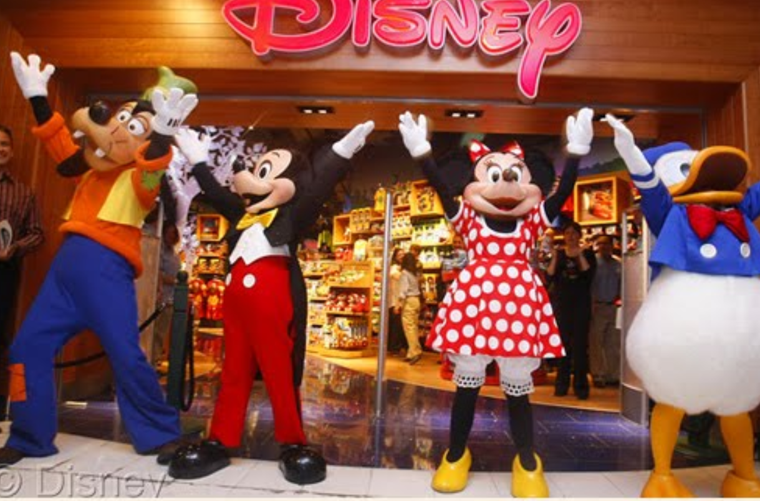

Slide 29
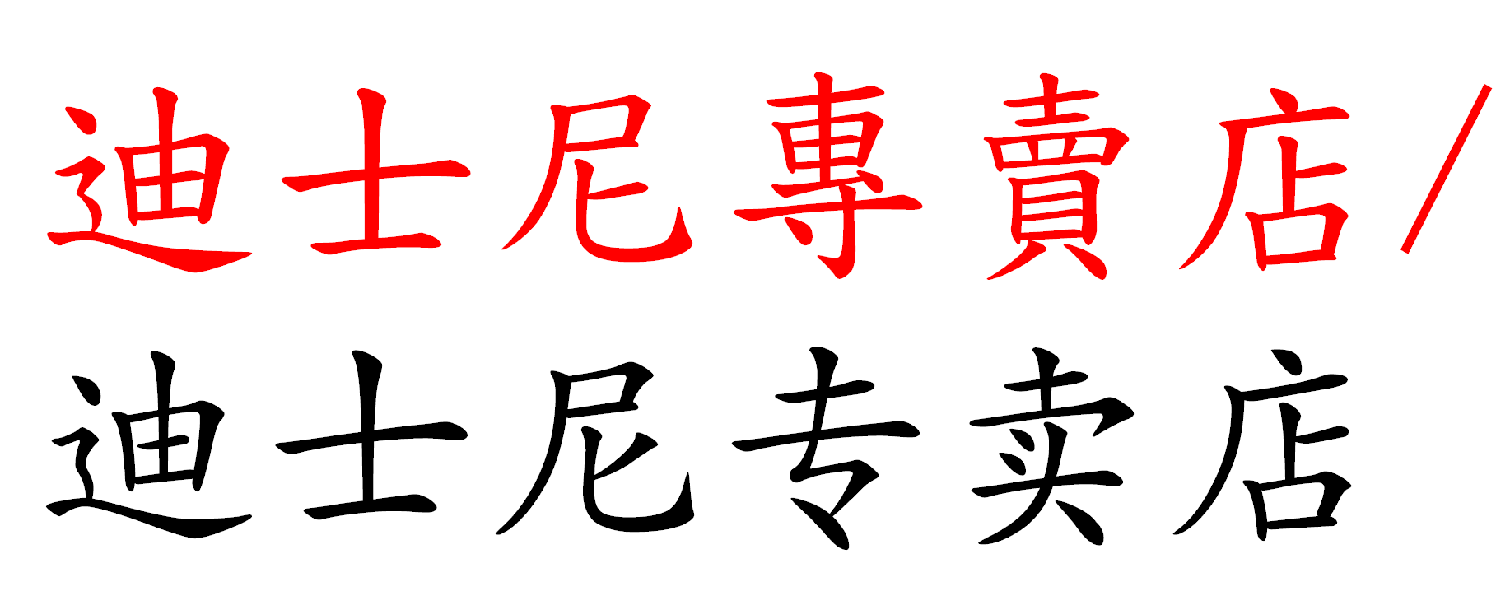
迪士尼專賣店/
迪士尼專賣店

Slide 30
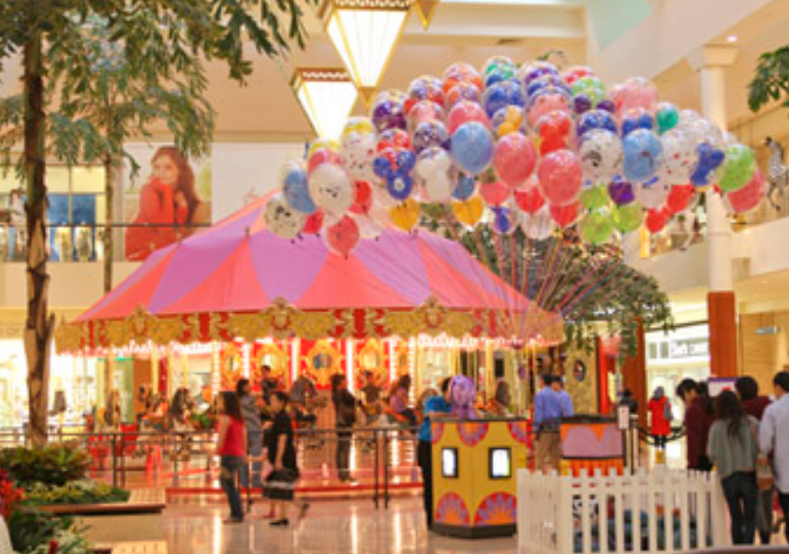

Slide 31
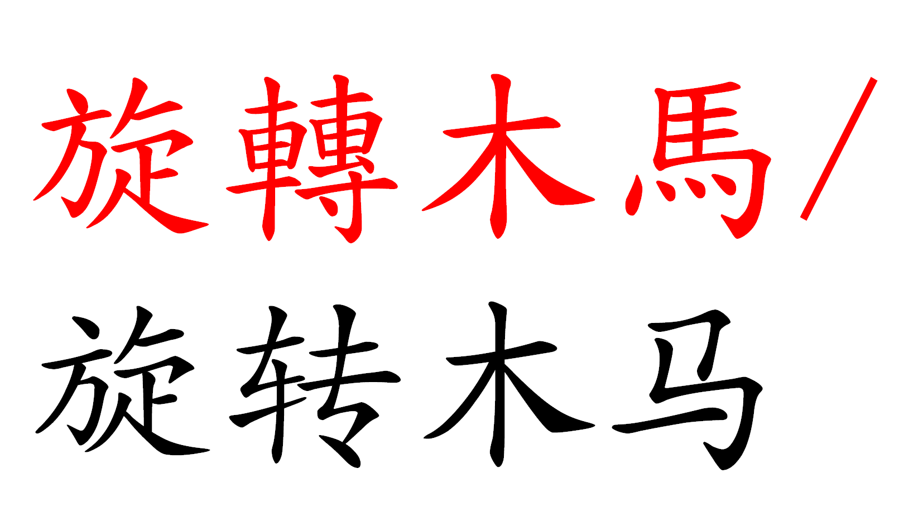
旋轉木馬/
旋轉木馬

Slide 32
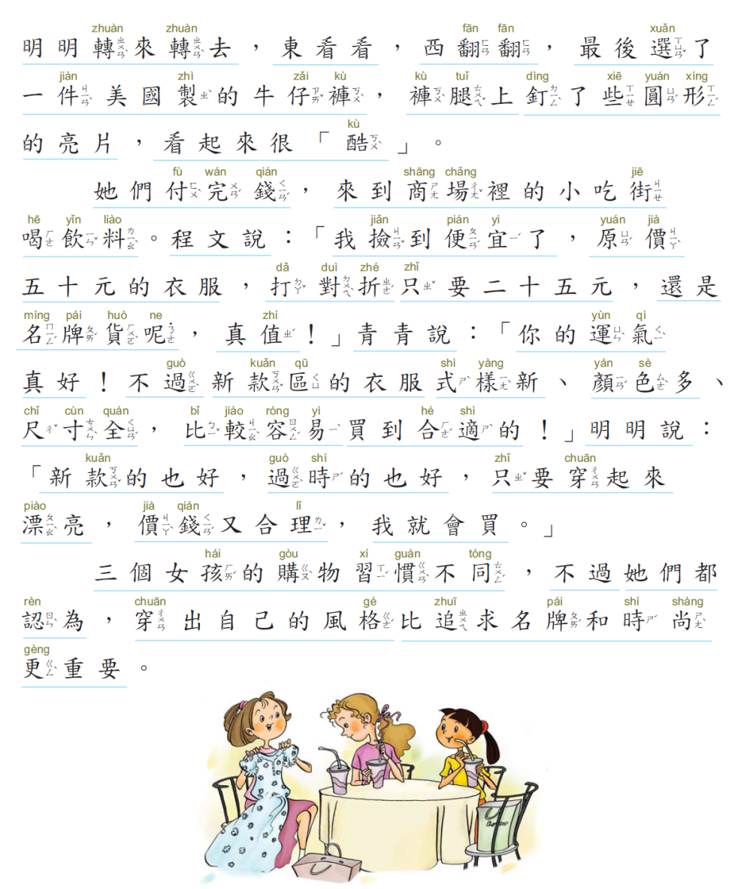

Slide 33
第一段里介绍了商场里有那些店？
南海岸商场内有卖哪些商品？
明明、青青和程文为什么要在这个周末去南海岸商场？
她们各买了什么东西？
为什么程文说她捡到便宜了？
新款区的衣服没有折扣，为什么还有人买？
明明青青和程文三个女孩的购物习惯有什么不同？你比较像谁？
你觉得谁买的东西最值？为什么？

Slide 34
第一周词语

Slide 35
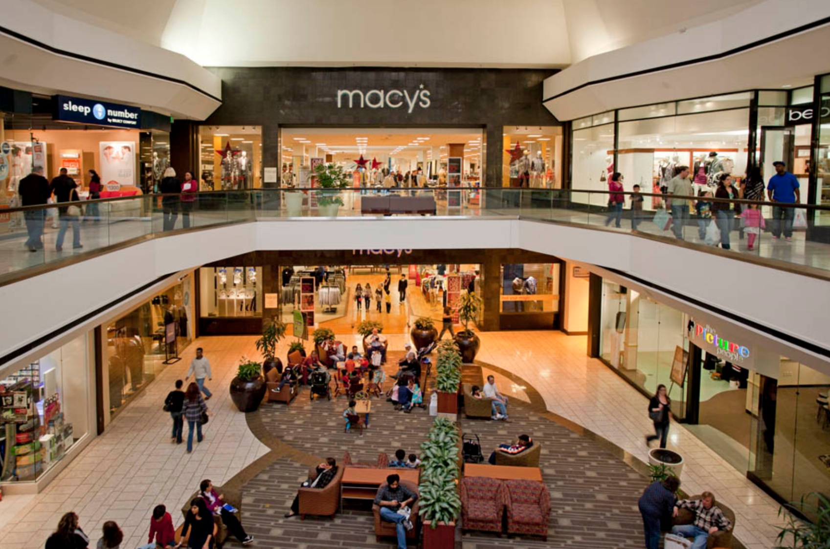

Slide 36
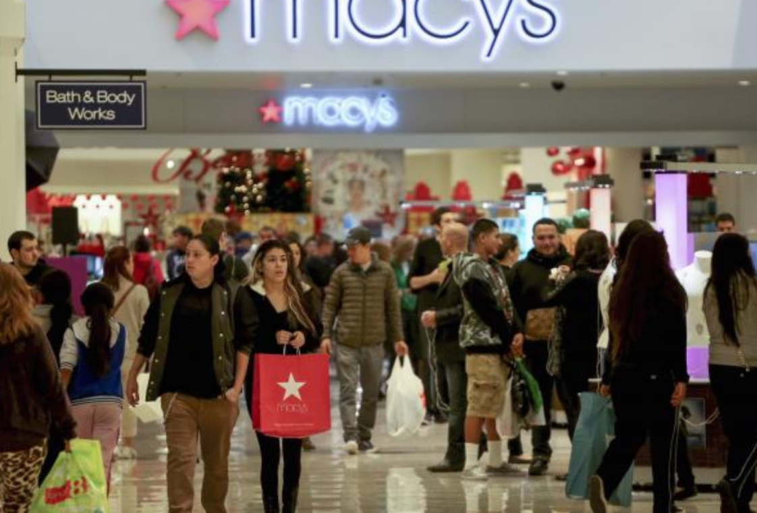
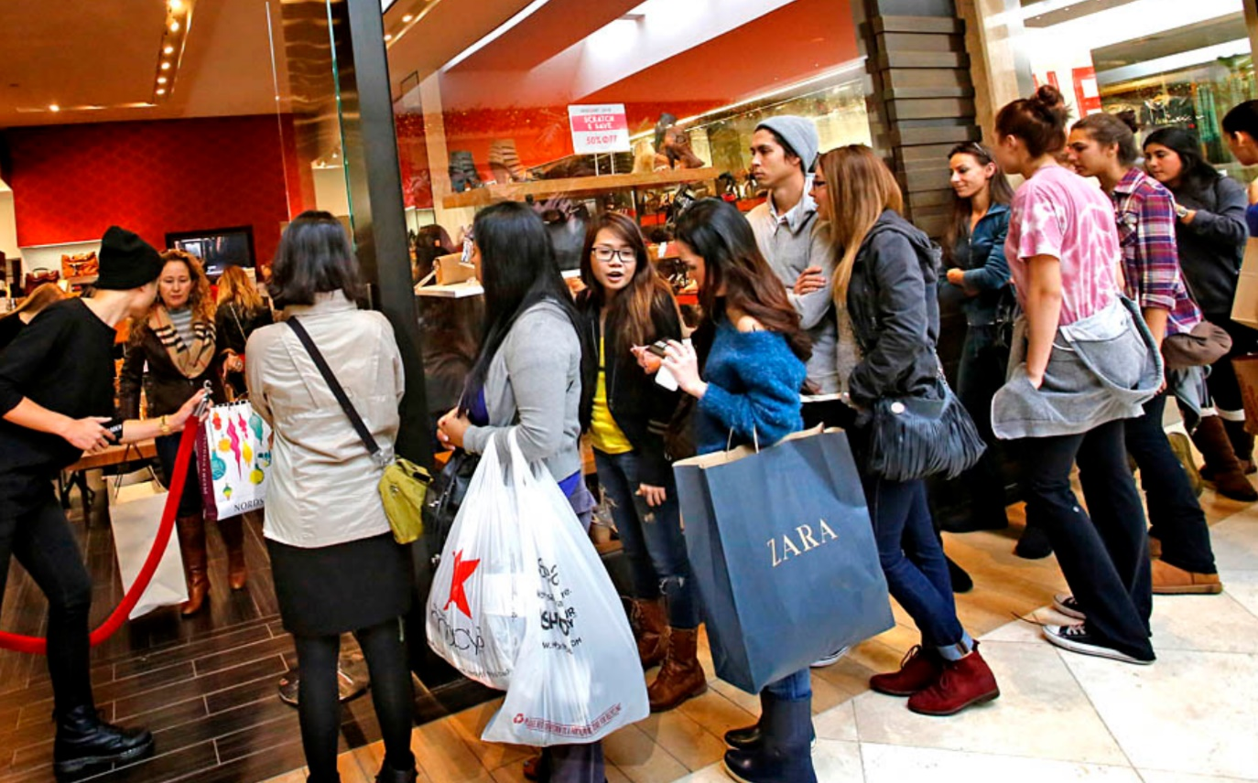
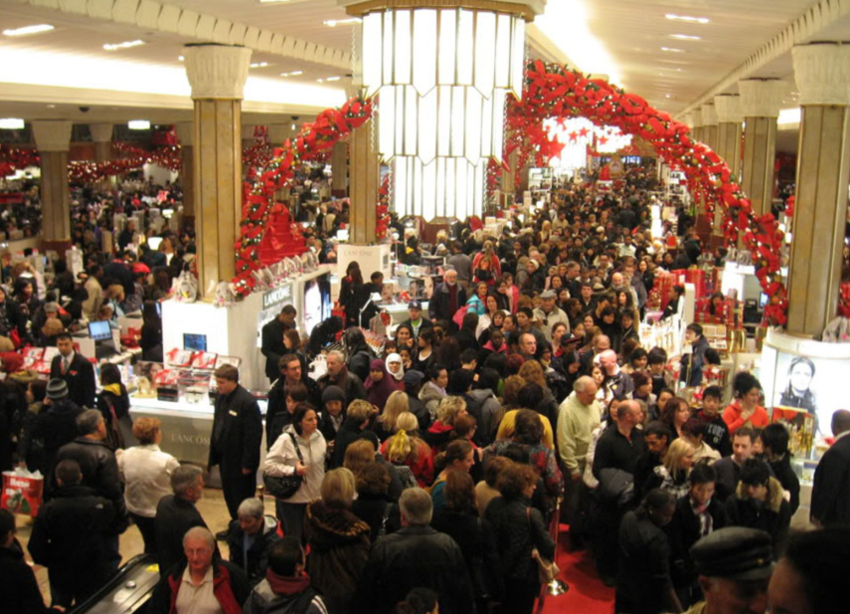
購物人潮
购物人潮

Slide 37
想想看，貝（贝）部的字有哪些？
貝部

Slide 38
负、责、财、货、贪、贴、费、贺、贵、卖、买、资、
赏、赛、购、赠
負、責、財、貨、貪、貼、費、賀、貴、賣、買、資、
賞、賽、購、贈

Slide 39
購物中心/購物中心
（作业P5）用这些词语造句：
购物中心、附近、热闹

Slide 40
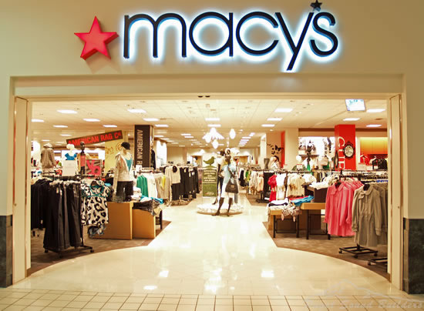
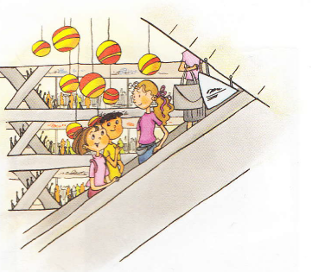
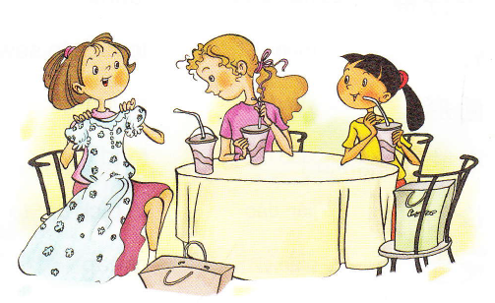

Slide 41
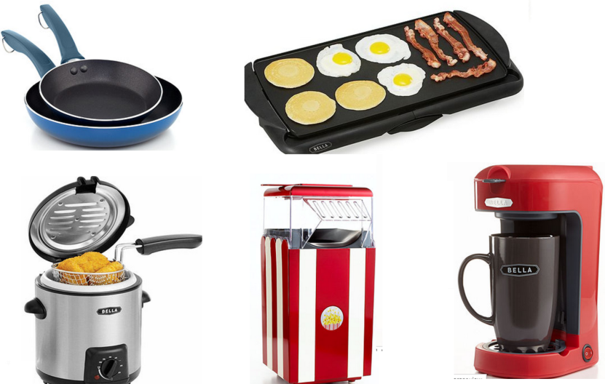
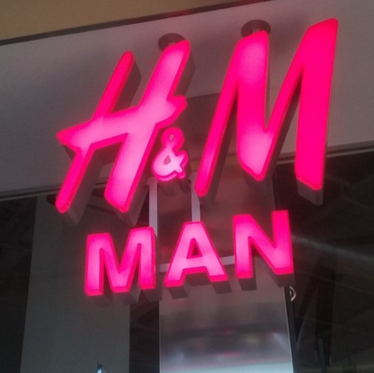
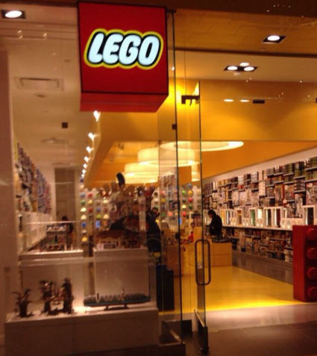
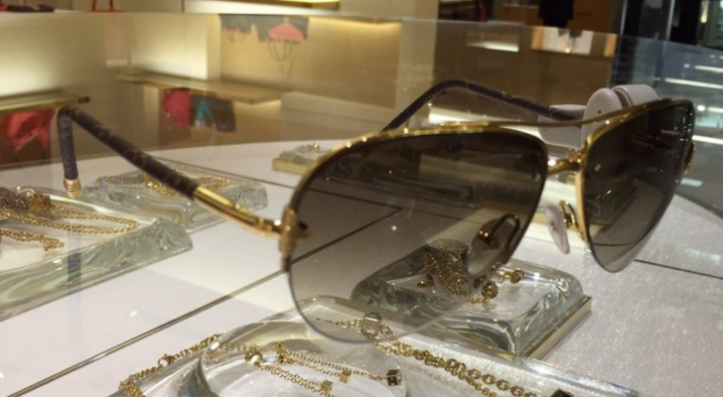
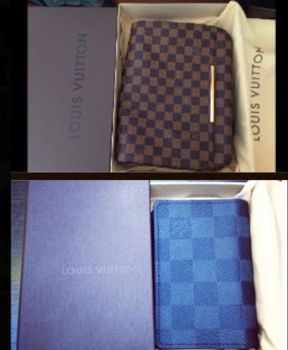
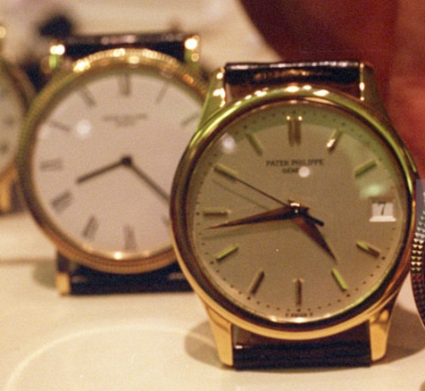
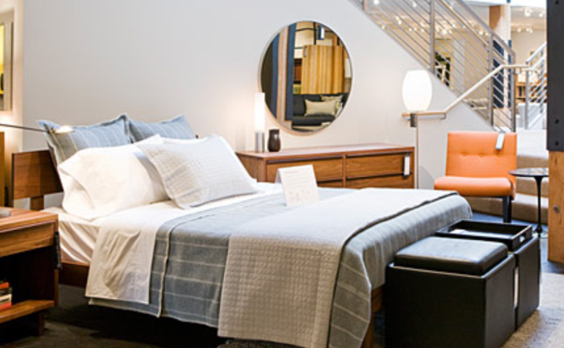
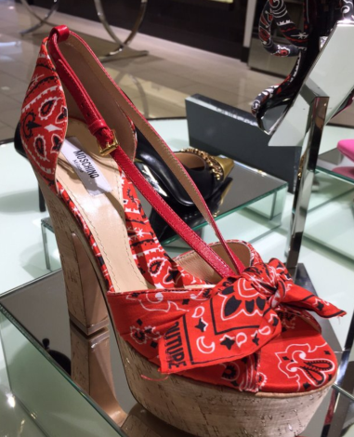
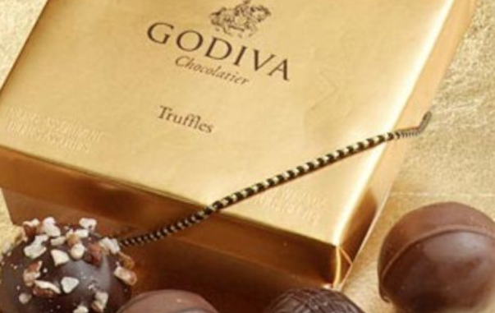
各種專賣店

Slide 42
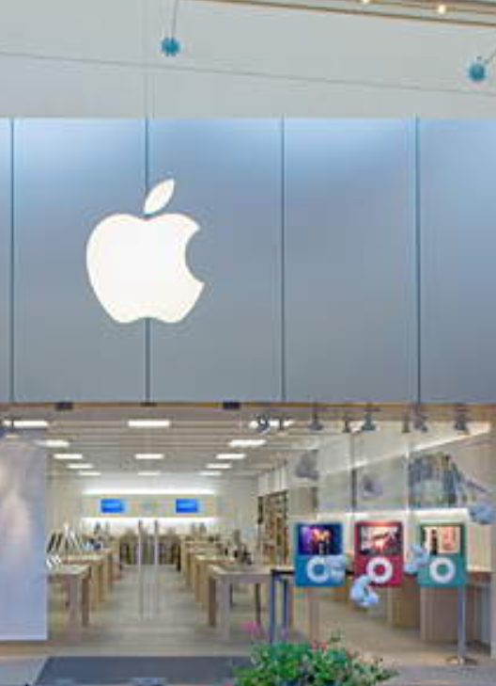
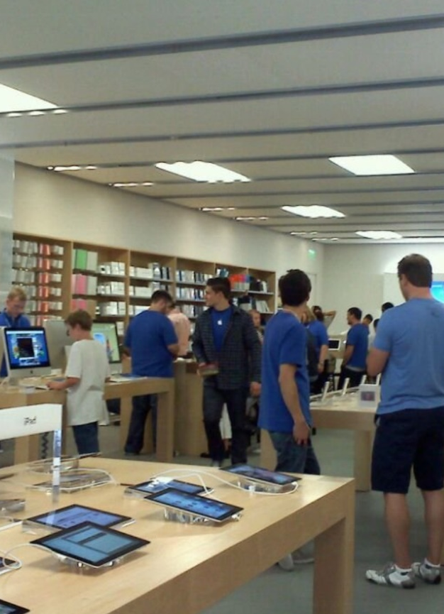

Slide 43
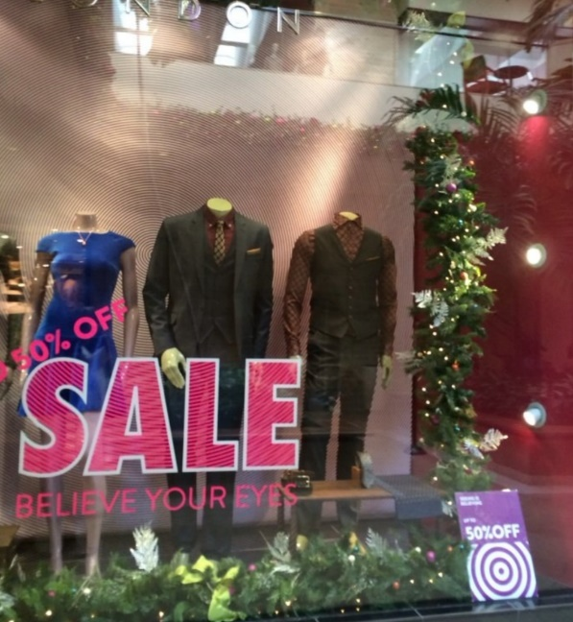
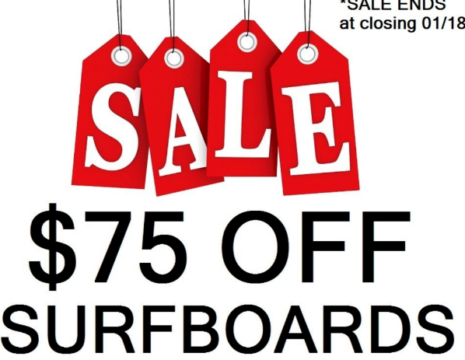
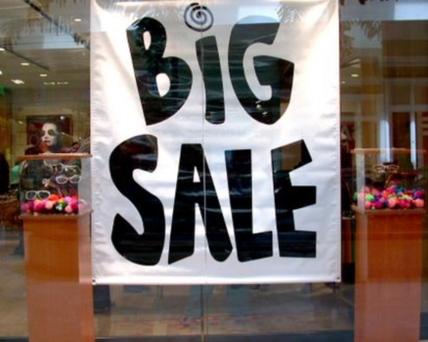
換季大減價、换季大减价

Slide 44
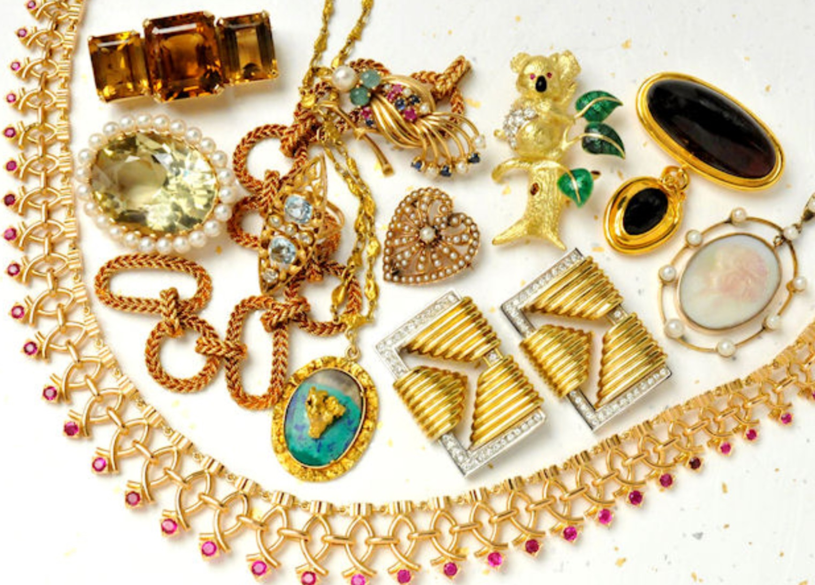
珠寶/珠寶

Slide 45
鞋子/鞋子

Slide 48
專櫃/專櫃

Slide 49
（作业P5）用这些词语造句：
专柜、名牌

Slide 51
標示（标示）(indicate)
你不用擔心會迷路，前面購物中心的位置圖就會標示出我們現在的位置。

Slide 53
我在購買零食時，都會注意上面標示的製造日期。
我在购买零食时，都会注意上面标示的制造日期。

Slide 54
標示（标示）(indicate)
（作业P5）用这些词语造句：
标示、大减价、广告

Slide 55
折扣

Slide 56
折扣/扣扣子
折扣(discount)
e.g., 如果拿這張折價卷去買飲料，就可以有買一送一的折扣。
扣扣子(buckle the button)
e.g., 我妹妹終於學會自己扣扣子了。

Slide 58
寬廣的/寬廣的

Slide 59
4 ft 8 1⁄2 in

Slide 60
Notes:
羅馬人為什麼用四點八五尺為戰車的輪距寬度呢？ 原因很簡單，這是兩匹拉戰車的馬的屁股的寬度。這些轍跡又是從何而來呢？ 答案是古羅馬人定的，四點八五英尺正是羅馬戰車的寬度。如果任何人用不同的輪寬在這些路上行車的話，他的輪子的壽命都不會長。

Slide 61
（作业P5）用这些词语造句：
户外、宽广的、运动

Slide 62
休閒區/休閒區

Slide 63
（作业P5）用这些词语造句：
全家、假日、休闲

Slide 64
1.門 + 口 =
問（问）
2.門 + 日 =
間（间）
3.門 + 開 =
開
4.門 + 關 =
關
5.門 + 人 =
閃（闪）
6.門 + 兑 =
閱（阅）
7.門 + 才 =
閉（闭）

Slide 65
講解本週作業

Slide 69
第二周

Slide 70
第一条牛仔裤第一條牛仔褲
在美国西部加州有很多做粗活的人(例如:骑马的牛仔或开矿的工人)需要耐穿的裤子。
在美國西部加州有很多做粗活的人(例如:騎馬的牛仔或開礦的工人)需要耐穿的褲子。

Slide 71
当时有位裁缝师叫David Jacob。他 将包头钉(rivet)钉在口袋的四角，裤子就变得更耐穿了。
當時有位裁縫師叫David Jacob。他 將包頭釘(rivet)釘在口袋的四角，褲子就變得更耐穿了。

Slide 72
在加州淘金熱時期時，有一位成功商人叫Levi Strauss ；Jacob與Strauss合作，發明了第一條牛仔褲。
在加州淘金热时期时，有一位成功商人叫Levi Strauss ；Jacob与Strauss合作，发明了第一条牛仔裤。

Slide 73
1.今天上历史课的时候，老师问：「今天有多少人穿牛仔裤？」结果，有百分之九十的同学都举手。老师说：「那我们今天来谈谈牛仔裤的历史吧。」
1.今天上歷史課的時候，老師問：「今天有多少人穿牛仔褲？」結果，有百分之九十的同學都舉手。老師說：「那我們今天來談談牛仔褲的歷史吧。」

Slide 74
2.老师说：「在加州淘金热时期，人潮不断地涌进旧金山，有一个叫 Levi Strauss 的商人，他来这裡卖乾货和衣物，几年下来，生意做得很成功。
2.老師說：「在加州淘金熱時期，人潮不斷地湧進舊金山，有一個叫 Levi Strauss 的商人，他來這裡賣乾貨和衣物，幾年下來，生意做得很成功。

Slide 75
3.那時，在西部做粗活兒的人很多，褲子很容易穿破。騎馬的牛仔和開礦的工人，特別需要口袋多、扣子牢，便宜耐穿的褲子。
3.那時，在西部做粗活兒的人很多，褲子很容易穿破。騎馬的牛仔和開礦的工人，特別需要口袋多、扣子牢，便宜耐穿的褲子。

Slide 76
4. Reno市有個叫David Jacob的裁縫, 他把褲子口袋的四角釘上包頭釘，褲子就變得更耐穿，大家都喜歡購買他做的褲子。
4. Reno市有個叫David Jacob的裁縫, 他把褲子口袋的四角釘上包頭釘，褲子就變得更耐穿，大家都喜歡購買他做的褲子。

Slide 77
5. Jacob想大量制造这种长裤，但是他没有资本。于是，他找Levi和他合作。1873年，他们申请到专利，第一条牛仔裤就这样诞生了。
5. Jacob想大量製造這種長褲，但是他沒有資本。於是，他找Levi和他合作。1873年，他們申請到專利，第一條牛仔褲就這樣誕生了。

Slide 78
6. 每条牛仔裤上面都有一块小牛皮做的Levi 公司商标，上面图画很有趣，它的意思是：Levi裤子很结实，两匹马都拉不破。
6. 每條牛仔褲上面都有一塊小牛皮做的Levi 公司商標，上面圖畫很有趣，它的意思是：Levi褲子很結實，兩匹馬都拉不破。

Slide 79
7. Levi 公司採用欧洲的丹尼布料做裤子，这种布料比蓝色粗布jean更耐穿。他们在布料上不断地求改进，Levi 裤子也越来越受欢迎。
7. Levi 公司採用歐洲的丹尼布料做褲子，這種布料比藍色粗布jean更耐穿。他們在布料上不斷地求改進，Levi 褲子也越來越受歡迎。

Slide 80
8.1930年代，好莱坞拍了许多西部牛仔电影，牛仔们穿的裤子开始在全世界风行，中国人叫它牛仔裤，美国人叫它『jeans』。」
8.1930年代，好萊塢拍了許多西部牛仔電影，牛仔們穿的褲子開始在全世界風行，中國人叫它牛仔褲，美國人叫它『jeans』。」

Slide 81
9.明明问：「既然牛仔裤是用丹尼布料做的，为什麽要叫它jeans呢？」老师说：「这个问题很好，找到答案的人，有奖！」
9.明明問：「既然牛仔褲是用丹尼布料做的，為什麼要叫它jeans呢？」老師說：「這個問題很好，找到答案的人，有獎！」

Slide 82
10. 下课了，大家发现Mary穿了一条好像是捡来的破裤子。她得意地说：「这是新款式！有碎布头做的补钉，又有小圆珠子做装饰，很酷吧！」
10. 下課了，大家發現Mary穿了一條好像是撿來的破褲子。她得意地說：「這是新款式！有碎布頭做的補釘，又有小圓珠子做裝飾，很酷吧！」

Slide 83
11. 明明说：「Mary的新牛仔裤到处都是洞，如果Levi先生看见了，他一定想不通，为什麽一百年后的牛仔裤做得这麽差？
11. 明明說：「Mary的新牛仔褲到處都是洞，如果Levi先生看見了，他一定想不通，為什麼一百年後的牛仔褲做得這麼差？

Slide 84
12. 程文说：「现在的人无论逛街、上班、上学都爱穿牛仔裤，如果Jacob先生看见了，他一定很高兴，因为牛仔裤是他发明的。」
12. 程文說：「現在的人無論逛街、上班、上學都愛穿牛仔褲，如果Jacob先生看見了，他一定很高興，因為牛仔褲是他發明的。」

Slide 85
1. 为什么牛仔和矿工特别需要口袋多，扣子牢，便宜耐穿的裤子?
2. Levi 裤子的商标 (trademark)是什么样的?有什么意思?
1.為什麼牛仔和礦工特別需要口袋多，扣子牢，便宜耐穿的褲子?
2. Levi 褲子的商標 (trademark)是什麼樣的?有什麼意思?

Slide 86
3. 牛仔裤原来是工人穿的裤子，为什么后来会风行全世界?
4. 用Denim布料做的裤子
为什么叫jeans?
3. 牛仔褲原來是工人穿的褲子，為什麼後來會風行全世界?
4. 用Denim布料做的褲子為什麼叫jeans?

Slide 88
第二周生字及词语

Slide 90
扶(to support with hand)/扶手(handrail)
小朋友们小心地扶着扶手慢慢走上楼。
小朋友們小心地扶著扶手慢慢走上樓。

Slide 92
衣架/衣架

Slide 93
白色碎花連衣裙
白色碎花连衣裙

Slide 95
碎(broken into pieces)
妹妹又不小心打破杯子了；现在地上到处都是破掉的杯子碎片。
妹妹又不小心打破杯子了；現在地上到處都是破掉的杯子碎片。

Slide 98
This Photo by Unknown Author is licensed under CC BY-NC
This Photo by Unknown Author is licensed under CC BY-SA

Slide 99
新款區、新款区

Slide 100
折扣區、折扣区

Slide 101
美國製/美國製

Slide 102
製造(to make; to manufacture)
这支手机是哪里制造的?还有它是什么时间制造的呢?
This Photo by Unknown Author is licensed under CC BY-NC
這支手機是哪裡製造的?還有它是什麼時間製造的呢?

Slide 103
流行(popular)/过时過時(out of date)
这件衣服的样式(style)已经过时了，它不是现在流行的款式(style)。
這件衣服的樣式(style)已經過時了，它不是現在流行的款式(style)。

Slide 106
講解本週作業

Slide 112
第三周

Slide 114
牛仔褲/牛仔褲

Slide 116
釘/釘
钉(to nail; to hammer a nail into something)/ 钉子(nail)、图钉(pushnail)

Slide 117
你不要在墙上随便( at will)钉钉子。
你不要在牆上隨便( at will)釘釘子。

Slide 118
圓形/圓形

Slide 119
说说看这些都是什么形状?
說說看這些都是什麼形狀?

Slide 120
小吃街/小吃街

Slide 121
撿到/撿到
你曾经捡到过什么?

Slide 122
脑筋急转弯
学生证 (Student ID)
掉了怎么办???

Slide 123
捡起来!!!

Slide 124
捡 撿(to pick)
你们可以把这里的垃圾捡一捡吗?

Slide 125
便宜/便宜

Slide 126
你买东西时，你觉得价钱便宜就好，
还是相信「一分钱，一分货」?

Slide 127
合理(reasonable)
我觉得这台电视的价格很合理，你可以考虑 (think about)把它买下来。

Slide 128
值/值得(be worth)
这件小事值得你发这么大的脾气吗?
值/值

Slide 129
暑假里，值得去看看的美国10大景点，你去过几个?
Notes:
1.新奥尔良，路易斯安那州2.华盛顿，哥伦比亚地区3.拉斯维加斯，内华达州4.黄石国家公园，怀俄明州5.纽约市，纽约州6.大峡谷，亚利桑那州7.洛杉矶，加利福尼亚州8.奥兰多，佛罗里达州9.葛底斯堡，宾夕法尼亚州10.纳什维尔，田纳西州

Slide 130
風格/風格

Slide 131
课堂活动1:（会话练习）课本P20
买名牌好不好
请同学说一说自己的看法。什么是名牌，名牌有什么特点，什么东西会考虑名牌？

Slide 133
第四周

Slide 134
语法小复习
A: 动词(verb)的重叠-
东看看、西翻翻、吃吃看、听听看、
敲敲看、试试看、
例子1- A: 他现在在做什么啊?!
B: 他把手机弄丢了，所以现在在这里
东翻翻，西找找，希望可以找到手机。
例子2 – 你要不要喝喝看，我觉得这杯果汁的
味道挺不错的。

Slide 135
分分秒秒、世世代代、岁岁年年。
B: 名词(noun)的重叠-
日日夜夜、年年月月、家家户户、
例子1-他希望分分秒秒都可以跟他女朋友在
一起 。

Slide 136
C: 形容词(adjective)/副词(adverb)的重叠-
弯弯曲曲、永永远远、高高兴兴、高兴高兴、
欢欢喜喜、和和美美、漂漂亮亮、 拖拖拉拉、
清清楚楚、干干净净、舒舒服服、仔仔细细、
慢慢地、 快快地、渐渐地 。
例子1- 弟弟每天都高高兴兴的。
例子2 – 你写作文时，要把自己的想法清清楚
楚地写出来，读者(readers)才能了解你
想要表达的意思(the meaning you want to
express)。

Slide 137
例句3：爷爷喜欢吃客家菜，妈妈今天特别做了酸菜猪肚汤，让爷爷高兴高兴。

Slide 138
跑来跑去、跳来跳去、看来看去。
强调重复做一件事情 (keep doing)-
action verb +来+action verb +去
找来找去、转来转去、逛来逛去、
例子-很多小朋友在公园里跑来跑去。
例子-她看来看去，就是找不到一件
喜欢的衣服。
例子-我们在这几条路上转来转去
，就是找不到你家。

Slide 139
講解本週作業

Slide 142
看圖說話:林雲和媽媽一起去逛街買衣服

